Slide 1
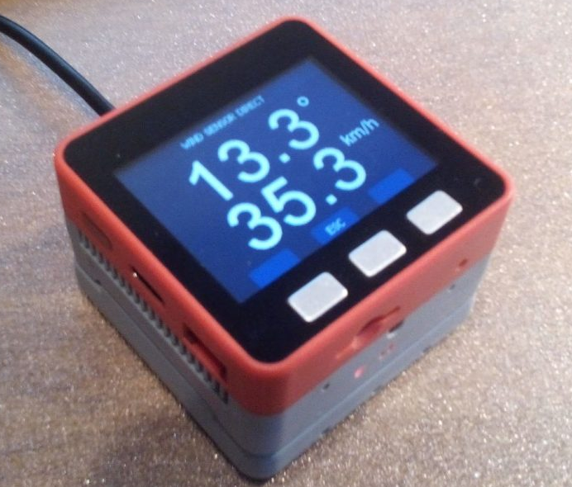
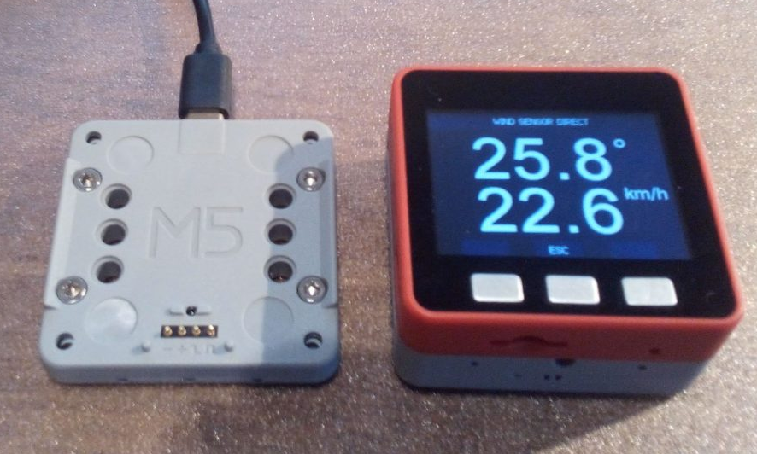
DIY Multifunktionsdisplay
open-boat-projects.org
Fertiggerät auf Basis des M5Stack Fire
320x240 Farb-TFT, 3 Tasten, WLAN, USB-C, Gyro, Kompass, Lautsprecher, Akku integriert
ESP32, Dual Core CPU, 4 MB RAM
Läuft auch eigenständig mit Akku
Ladestation mit Magnet-Dock
Eigene Software über USB ladbar

